Slide 1
Semplificazione
vs burocrazia
Emma Varasio
Fare meglio per fare di più
Sorrento 25-27 settembre 2014

Slide 2
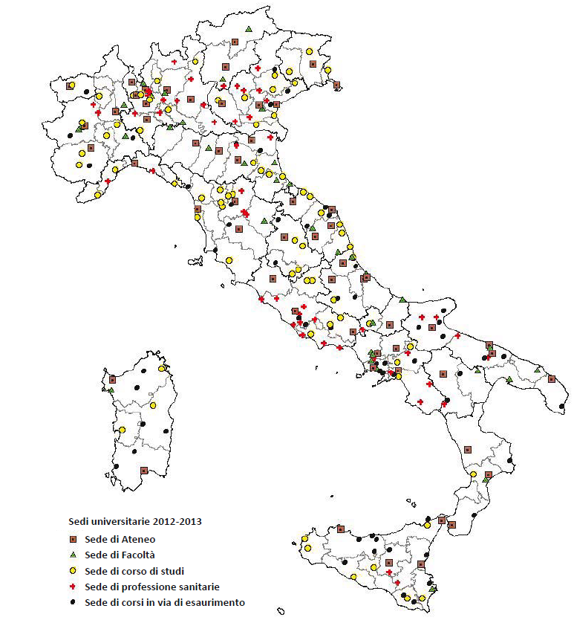
Cosa si intende per divario e come lo misuriamo?

Slide 3
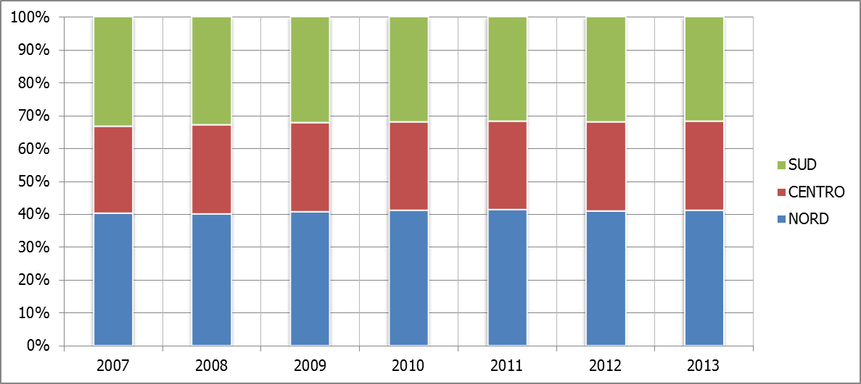
Fondo di Finanziamento Ordinario
ANNI: | 2007 | 2008 | 2009 | 2010 | 2011 | 2012 | 2013
NORD | 40,3% | 40,2% | 40,7% | 41,2% | 41,4% | 41,1% | 41,3%
CENTRO | 26,4% | 26,9% | 27,0% | 26,9% | 26,8% | 27,1% | 26,9%
SUD | 33,3% | 32,9% | 32,2% | 31,9% | 31,7% | 31,8% | 31,8%
tot MLN € | 7.052,8 | 7.288,5 | 7.432,2 | 7.001,8 | 6.833,2 | 6.830,0 | 6.502,2

Slide 4
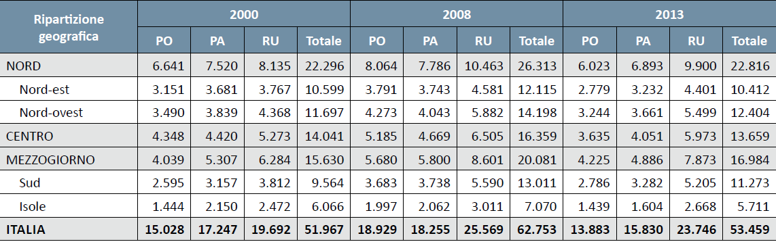
Numero docenti
(Fonte pag 238- Rapporto Anvur sullo stato del sistema universitario e della ricerca 2013)
NORD 42,68%
CENTRO 25,55%
MEZZOGIORNO 31,77%

Slide 5

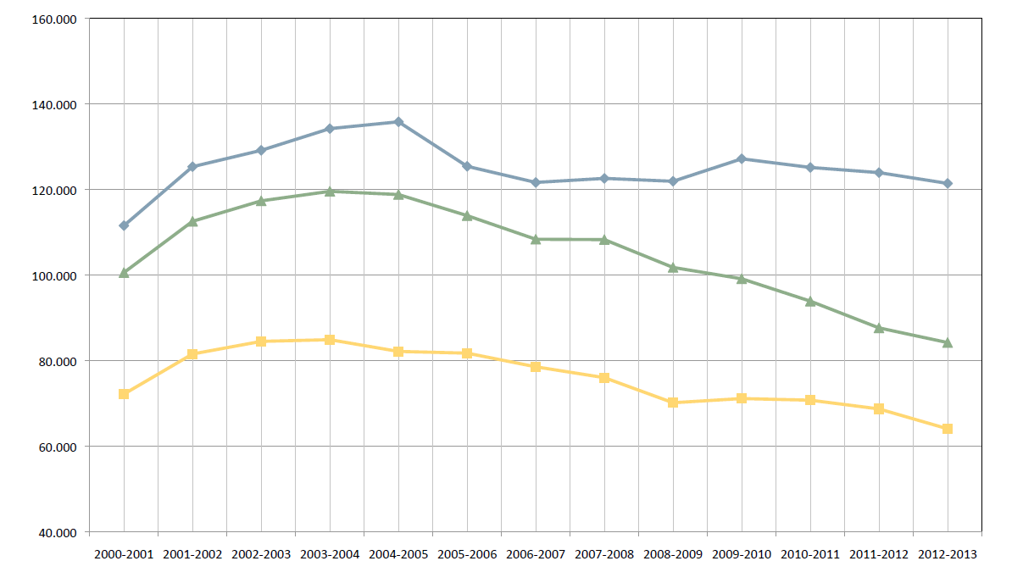
Immatricolati per ripartizione geografica (rif. sede del c.di studio)
Nord 45,00%
Mezzogiorno 31,25%
Centro 23,75%
(Fonte pag 33- Rapporto Anvur sullo stato del sistema universitario e della ricerca 2013)

Slide 6
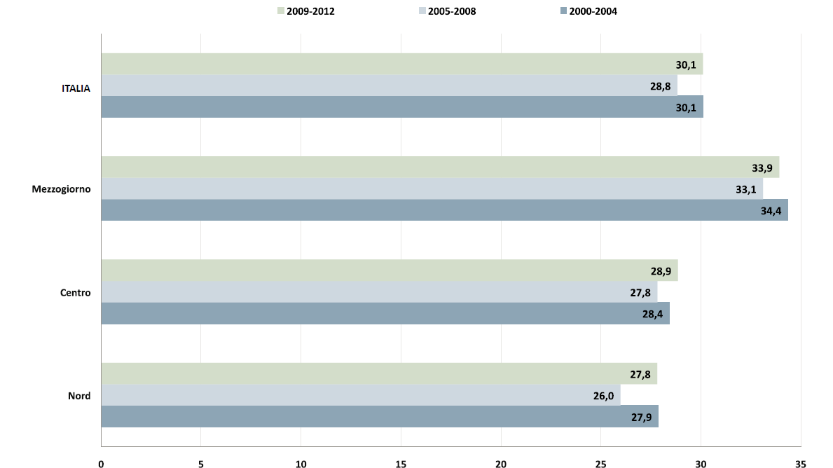
Numero di studenti per docente per ripartizione geografica (valori medi)
(Fonte: ANVUR - VQR 2004-2010) PAG 166 Rapporto ANVUR 2013 Università e Ricerca

Slide 7
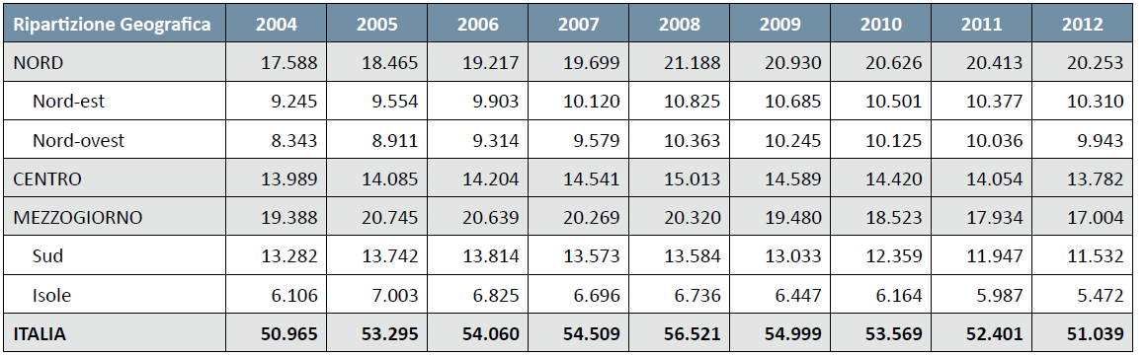
Numero personale tecnico amministrativo
(Fonte pag 249- Rapporto Anvur sullo stato del sistema universitario e della ricerca 2013)
2012 NORD 39,68%
CENTRO 27,00%
MEZZOGIORNO 33,32%

Slide 8
Numero: PTA per Docente
2012

Slide 9
Numero: P.t.a / dirigenti per area geo.

Slide 10
Come misuriamo il livello di burocratizzazione? (1)
Studente/utente: livello di informatizzazione procedure/decertificazione
    Verbalizzazione esami; Presentazione piani di studio; Immatricolazioni; Lauree; Prove di Ammissione; Mobilità studenti; Rilascio diploma supplement, certificati linguistici; Questionari Valutazione ANVUR; Supporto corsi
Grado di penetrazione (% online su totale)

Slide 11
Come misuriamo il livello di burocratizzazione? (2)
Capacità di rapportarsi con esterno: autofinanziamento/terza missione/internazionalizzazione?

Slide 12
Entrate medie per docente,
per tipologia di entrata e ripartizione geografica
(numeri indice Nord=100)
Tipologia di entrata | Periodo | Ripartizione geografica |  |  | ITALIA
 |  | NORD | CENTRO | MEZZOGIORNO
 | 2000-2004 | 100,0 | 103,5 | 105,4 | 102,7
FFO | 2005-2008 | 100,0 | 102,2 | 100,1 | 100,6
 | 2009-2012 | 100,0 | 101,0 | 94,3 | 98,4
 | 2000-2004 | 100,0 | 97,8 | 106,4 | 101,5
Entrate finalizzate da MIUR | 2005-2008 | 100,0 | 96,3 | 93,0 | 96,7
 | 2009-2012 | 100,0 | 92,6 | 119,9 | 104,6
 | 2000-2004 | 100,0 | 85,8 | 71,2 | 86,9
Entrate finalizzate da altri soggetti | 2005-2008 | 100,0 | 84,6 | 75,1 | 87,7
 | 2009-2012 | 100,0 | 83,3 | 69,7 | 85,6
 | 2000-2004 | 100,0 | 82,8 | 64,2 | 83,9
Entrate contributive | 2005-2008 | 100,0 | 81,3 | 62,9 | 82,8
 | 2009-2012 | 100,0 | 75,4 | 61,6 | 80,9
 | 2000-2004 | 100,0 | 98,3 | 92,1 | 97,0
Totale entrate | 2005-2008 | 100,0 | 98,2 | 87,9 | 95,5
 | 2009-2012 | 100,0 | 94,1 | 84,9 | 93,5
(Fonte: ANVUR - VQR 2004-2010) PAG 167 Rapporto ANVUR 2013 Università e Ricerca

Slide 13
N° studenti stranieri iscritti lauree triennali
Studenti con cittadinanza straniera (Fonte Anagrafe Nazionali Studenti)

Slide 14
Come misuriamo il livello di burocratizzazione? (3)
Interna: come si misura?
Procedure (n° di passaggi)/efficienza/customer satisfaction/qualità/grado di informatizzazione

Slide 15
L’efficienza è inversamente proporzionale
al livello di burocratizzazione? (1)
Personale: costo unitario PTA/area geografica
NORD
CENTRO
SUD
€/doc+pta+ric+coll+assegnista
Valore
Minimo
Valore
Medio
Valore
Massimo
Fonte: edizione Good Practice 2013

Slide 16
L’efficienza è inversamente proporzionale
al livello di burocratizzazione? (2)
Servizi generali & logistica: relazione costo unitario/area geografica
NORD
CENTRO
SUD
€ (con contratti)/mq
Valore
Minimo
Valore
Medio
Valore
Massimo
Fonte: edizione Good Practice 2013

Slide 17
L’efficienza è inversamente proporzionale
al livello di burocratizzazione? (3)
Sistemi informativi: relazione costo unitario/area geografica
NORD
CENTRO
SUD
€/doc+pta+ric+coll+assegnista
Valore
Minimo
Valore
Medio
Valore
Massimo
Fonte: edizione Good Practice 2013

Slide 18
A parità di normativa….
Convenzioni e centrali di committenza hanno aumentato l’efficienza?
Realizzazione prese di rete
Anno 2012: Procedura negoziata interna
Costo medio € 150,04 per ogni presa di rete in opera.
Realizzazioni a regola d’arte ed entro tempi decisamente inferiori a quelli stabiliti dal Capitolato d’oneri.
Impegno del personale interno limitato al sopralluogo per la definizione dei percorsi
Anno 2013: Convenzione CONSIP “Reti Locali 4”
Costo medio € 345,39 per ogni presa di rete in opera (+130%).
Realizzazioni costellate da ritardi e costi extra.
Significativa rilevanza dei tempi di attesa soprattutto in fase di avvio, lungaggini burocratiche, mancanza di un interlocutore
Impegno del personale interno quasi pari a quello del personale esterno per la necessità di fornire loro continuo supporto.

Slide 19
Semplificazione è sempre sinonimo di buona gestione?
Approvvigionamenti per manutenzione
Rapporti ricorrenti con gli stessi fornitori
Assenza di programmazione della manutenzione
Risorse finanziarie inadeguate e riservate a interventi indispensabili e urgenti
Risorse di personale limitate impongono procedure snelle
Mancata verifica sui prezzi praticati e interventi sovrafatturati

Slide 20
Iper-regolamentazione vs autonomia
2004-2013:
il legislatore interviene sulle università oltre 120 volte,
in media più di una volta al mese.
Interventi cui si sommano Decreti/note MIUR e ANVUR
Lesione del principio della certezza del diritto
Necessità di chiarimenti da parte degli apparati centrali
Moltiplicazione dei quesiti e note a chiarimento
Rallentamento decisionale e deresponsabilizzazione
degli amministratori degli Atenei
Iper-regolamentazione circoscrive i confini dell’autonomia
che da principio fondante dell’ordinamento universitario
diventa regola residuale confinata entro spazi minimi.

Slide 21
Burocrazia vs controllo
Verifica di procedure ex-ante e rispetto di requisiti
cui sovraintendono più organismi con competenze che in parte
si sovrappongono e che spesso non sono coordinati tra loro
In condizione di turn-over fortemente limitato,
lo spostamento di risorse su funzioni strumentali impoverisce le funzioni finali delle università
La burocrazia è necessaria ma l’eccesso di normativa, farraginosa, frammentata e nidificata genera cattiva burocrazia e rafforza la posizione di chi si oppone a qualsiasi forma di valutazione

Slide 22
Burocratizzazione vs performance
  I recenti scandali evidenziano l’inadeguatezza di procedure
  e adempimenti formali non contestualizzati rispetto alle diverse tipologie di amministrazioni e ai relativi processi critici nel fronteggiare i rischi veri di corruzione
  I sistemi di monitoraggio delle performance (costi, efficacia) rappresentano un potente strumento
  per rilevare potenziali comportamenti in contrasto
  con il “bene pubblico”
  Controllo esterno indipendente
  Responsabilizzazione del management
  in relazione ai risultati

